Slide 1
深度学习
基础及应用

Slide 2
项目八 交通标志识别
知识目标
掌握深度学习的通用流程。
进一步熟悉卷积神经网络的结构。
进一步理解卷积神经网络核心网络层的工作原理。
技能目标
项目目标
能够使用Keras的ImageDataGenerator模块进行数据增强。
能够使用Keras构建卷积神经网络模型。
能够保存训练好的网络模型，并能将保存的网络模型实例化。
会配置训练网络模型过程中的各种参数。
素养目标
养成刻苦、勤奋、独立思考和细心检查的学习习惯。
能与组员精诚合作，能正确面对他人的成功或失败。

Slide 3

项目八 交通标志识别
随着自动驾驶技术的普及，准确识别交通标志显得十分重要。小旌查找资料后得知，交通标志识别可使用卷积神经网络实现，于是他决定也要试一试。
小旌自制了数据集，共有4 900张交通标志图像，分为训练集（4 200张）、验证集（600张）和测试集（100张）。数据集分为5类，每张图像尺寸不一致。小旌打算首先使用数据增强技术来弥补数据量不足的问题，然后构建卷积神经网络模型，完成图像识别分类，并显示识别的结果。
项目描述

Slide 4
项目八 交通标志识别
按照项目要求，将交通标志识别网络模型的构建、编译、训练及应用步骤分解如下。
第1步：解压和显示数据。解压文件并显示部分测试图像。
第2步：数据预处理。对训练集做数据归一化及增强处理，对验证集做数据归一化处理。
第3步：构建网络模型。使用Keras的顺序模型构建卷积神经网络模型，包括4个卷积层、4个池化层、6个Dropout层、一个拉伸层、一个全连接层和一个输出层。
第4步：编译、训练和保存网络模型。
第5步：可视化训练的结果。绘制训练集和验证集的损失函数值和准确率的变化曲线。
第6步：应用网络模型。读取测试图像并进行预处理，然后执行预测并显示图像及预测结果。
项目分析

Slide 5



项目八 交通标志识别
项目准备
全班学生以3～5人为一组进行分组，各组选出组长。组长组织组员扫码观看“tarfile模块”和“ImageDataGenerator模块”视频，讨论并回答下列问题。
问题1：如何使用Python语句将“./traffic.tar”文件解压到当前文件夹？
问题2： ImageDataGenerator模块主要的功能是什么？
ImageDataGenerator模块
tarfile模块
点击此处播放微课
点击此处播放微课

Slide 6

项目实施 ——交通标志识别
深度学习的通用流程包括数据加载、数据预处理、构建网络模型、编译网络模型、训练网络模型、评估网络模型和模型的保存与应用等步骤，如图所示。
侧重点不同
深度学习通用流程

Slide 7

项目实施 ——交通标志识别
1. 解压和显示数据
步骤 1 导入本项目所需要的模块与包。
步骤 2 解压traffic.tar文件到Jupyter工作目录下。
步骤 3 定义显示图像函数，参数为存储图像的文件夹。
① 显示数据集大小
② 随机抽取图像存入列表
③ 显示列表中的图像。
步骤 4 调用函数显示部分训练图像。
解压和显示数据
点击此处播放微课
侧重点不同
指点迷津
开始编写程序前，须将本书配套素材“project/traffic.tar”文件复制到Jupyter工作目录中，也可将数据文件放于其他文件夹，如果放于其他文件夹，修改变量data_set_path（其值为压缩文件的存放路径）的值即可。

Slide 8
项目实施 ——交通标志识别
1. 解压和显示数据
【参考代码】
#导入所需要的模块与包
import tensorflow as tf
import numpy as np
import matplotlib.pyplot as plt
import matplotlib.image as mpimg
import os
import tarfile
#解压文件
data_set_path="./"
archive_file="traffic.tar"
archive_path=os.path.join(data_set_path, archive_file)
tarfile.open(archive_path).extractall(path=data_set_path)
#定义显示图像函数
def display_image(data_dir):
x_dir=[]
x_filename=[]
x_len=0

Slide 9
项目实施 ——交通标志识别
1. 解压和显示数据
【参考代码】（续）
#显示数据集大小
for i in range(5):
x_dir.append(os.path.join(data_dir,str(i)))
x_filename.append(os.listdir(x_dir[i]))
x_len=x_len+len(x_filename[i])
print("数据集大小为：",x_len)
#随机抽取图像存入image列表
image=[]
for i in range(5):
for j in range(2):
t=np.random.randint(0,len(x_filename[i]))
image.append(x_dir[i]+'/'+x_filename[i][t])
#显示image列表中的图像
i=1
for img_path in image:
plt.subplot(2, 5, i)

Slide 10
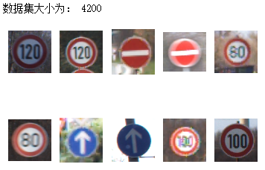
项目实施 ——交通标志识别
1. 解压和显示数据
【参考代码】（续）
img=mpimg.imread(img_path)
plt.imshow(img)
plt.axis('Off')
i=i+1
plt.show()
display_image("./traffic/train/") #调用函数显示图像
【运行结果】 程序运行结果如图所示。从结果中可以看出，数据集图像质量欠佳，有可能影响训练结果。
显示数据集图像

Slide 11

项目实施 ——交通标志识别
2. 数据预处理
步骤 1 对训练集做数据归一化及增强处理，数据增强包括数据旋转、平移、剪切、缩放、翻转等。
数据预处理
步骤 2 对验证集做数据归一化处理。
点击此处播放微课
【参考代码】
#对训练集做数据归一化及增强处理
TRAINING_DIR="./traffic/train/"
training_datagen=tf.keras.preprocessing.image.ImageDataGenerator(
rescale=1./255, #归一化
rotation_range=40, #旋转
width_shift_range=0.2, #水平平移
height_shift_range=0.2, #垂直平移

Slide 12

项目实施 ——交通标志识别
2. 数据预处理
【参考代码】（续）
shear_range=0.2, #剪切
zoom_range=0.2, #缩放
horizontal_flip=True, #水平翻转
fill_mode='nearest')
train_generator=training_datagen.flow_from_directory(TRAINING_DIR,
target_size=(150,150),class_mode='categorical')
#对验证集做数据归一化处理
VALIDATION_DIR="./traffic/validation/"
validation_datagen=tf.keras.preprocessing.image.ImageDataGenerator
(rescale=1./255) #归一化
validation_generator=validation_datagen.flow_from_directory(VALIDATION_DIR,target_size=(150,150),class_mode='categorical')
【运行结果】 程序运行结果如图所示。
生成训练数据和验证数据

Slide 13

高手点拨
ImageDataGenerator是tf.keras.preprocessing.image模块中的图像生成器。它既能够对数据进行增强处理（扩充数据集大小，增加模型的泛化能力），还能自动为训练数据生成标签。flow_from_directory()函数生成归一化及增强后的数据，用于训练或保存。

Slide 14

项目实施 ——交通标志识别
3. 构建网络模型
交通标志识别网络模型采用卷积神经网络，它包括4个卷积层、4个池化层、6个Dropout层、一个拉伸层、一个全连接层和一个输出层，网络结构如图所示。
由于数据集中有5种交通标志图像，故应为输出层设置5个神经元，使用Softmax函数作为激活函数。
交通标志识别网络模型结构

Slide 15


项目实施 ——交通标志识别
3. 构建网络模型
步骤1 构建卷积神经网络模型对象model。
步骤2 在model对象中添加第一组“卷积层+池化层+Dropout层”，首先添加卷积层，输出通道数为64，卷积核大小为3×3，使用ReLU函数作为激活函数，输入数据的形状为(150,150,3)；然后添加最大池化层，池化窗口大小为2×2；最后添加Dropout层，丢弃概率为0.3。
构建网络模型
点击此处播放微课
步骤3 在model对象中添加第二组“卷积层+池化层+Dropout层”，首先添加卷积层，输出通道数为64，卷积核大小为3×3，使用ReLU函数作为激活函数；然后添加最大池化层，池化窗口大小为2×2；最后添加Dropout层，丢弃概率为0.3。

Slide 16
项目实施 ——交通标志识别
3. 构建网络模型
步骤4 在model对象中添加第三组“卷积层+池化层+Dropout层”，首先添加卷积层，输出通道数为128，卷积核大小为3×3，使用ReLU函数作为激活函数；然后添加最大池化层，池化窗口大小为2×2；最后添加Dropout层，丢弃概率为0.3。
步骤5 在model对象中添加第四组“卷积层+池化层+Dropout层”，首先添加卷积层，输出通道数为128，卷积核大小为3×3，使用ReLU函数作为激活函数；然后添加最大池化层，池化窗口大小为2×2；最后添加Dropout层，丢弃概率为0.3。
步骤6 在model对象中添加拉伸层。
步骤7 在model对象中添加Dropout层，丢弃概率为0.5。
步骤8 在model对象中添加全连接层，神经元个数为512，使用ReLU函数作为激活函数。
步骤9 在model对象中添加Dropout层，丢弃概率为0.5。
步骤10 在model对象中添加输出层，神经元个数为5，激活函数采用Softmax函数。
步骤 11 使用summary()函数显示网络模型各层的参数信息。

Slide 17
项目实施 ——交通标志识别
3. 构建网络模型
【参考代码】
model=tf.keras.models.Sequential([
#添加第一组“卷积层+池化层+Dropout层”
tf.keras.layers.Conv2D(64,(3,3),activation='relu',input_shape=(150,150,3)),
tf.keras.layers.MaxPooling2D(2,2),
tf.keras.layers.Dropout(0.3),
#添加第二组“卷积层+池化层+Dropout层”
tf.keras.layers.Conv2D(64,(3,3),activation='relu'),
tf.keras.layers.MaxPooling2D(2,2),
tf.keras.layers.Dropout(0.3),
#添加第三组“卷积层+池化层+Dropout层”
tf.keras.layers.Conv2D(128,(3,3),activation='relu'),
tf.keras.layers.MaxPooling2D(2,2),
tf.keras.layers.Dropout(0.3),
#添加第四组“卷积层+池化层+Dropout层”
tf.keras.layers.Conv2D(128,(3,3),activation='relu'),
tf.keras.layers.MaxPooling2D(2,2),
侧重点不同

Slide 18
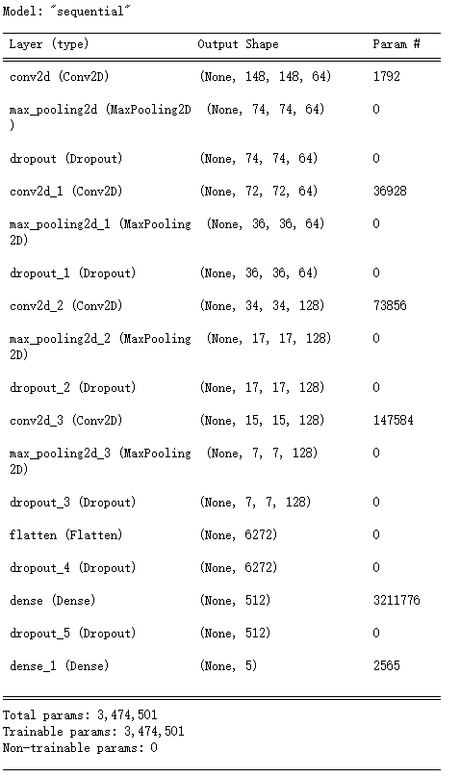
项目实施 ——交通标志识别
3. 构建网络模型
【运行结果】 程序运行结果如图所示。
【参考代码】（续）
tf.keras.layers.Dropout(0.3),
#添加拉伸层和Dropout层
tf.keras.layers.Flatten(),
tf.keras.layers.Dropout(0.5),
#添加全连接层和Dropout层
tf.keras.layers.Dense(512,activation='relu'),
tf.keras.layers.Dropout(0.5),
#添加输出层
tf.keras.layers.Dense(5,activation='softmax')
])
model.summary() #显示网络模型各层的参数信息
交通标志识别网络模型各层参数信息

Slide 19

项目实施 ——交通标志识别
4. 编译、训练和保存网络模型
步骤 1 编译网络模型。其中，损失函数使用交叉熵损失函数，优化器使用RMSprop优化器，性能评估函数使用准确率函数。
步骤 2 训练网络模型。其中，迭代次数为10，日志显示模式为1。
编译、训练和保存网络模型
步骤 3 保存网络模型和权重参数到HDF5文件中，文件名为“traffic.h5”。
点击此处播放微课

Slide 20
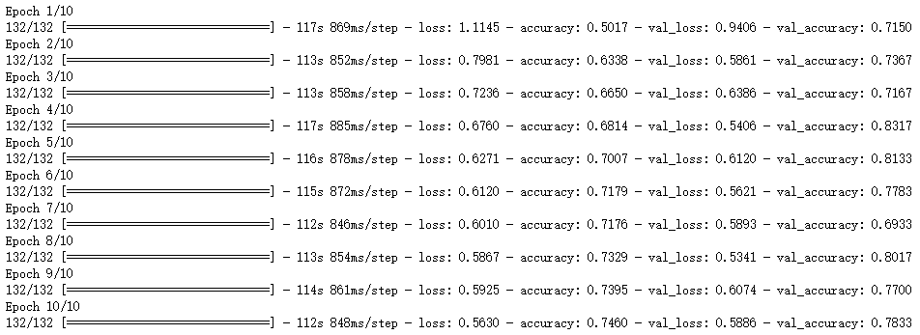
项目实施 ——交通标志识别
4. 编译、训练和保存网络模型
【参考代码】
#编译网络模型
model.compile(loss='categorical_crossentropy',optimizer='rmsprop',metrics=['accuracy'])
#训练网络模型
history= model.fit(train_generator, epochs=10, validation_data =validation_generator,verbose=1)
model.save("traffic.h5") #保存网络模型
【运行结果】 程序运行结果如图所示。
侧重点不同
交通标志识别网络模型的损失函数值和准确率

Slide 21
高手点拨
tf.keras.Model类将定义好的网络模型封装入一个对象，用于训练、测试和预测。
在该类中，训练好的网络模型、权重等可以保存到HDF5文件中，常用函数如下。
（1）save(filepath)函数用于将Keras模型和权重保存到filepath所指定的HDF5文件中，该文件将包括模型的结构、权重、训练配置（损失函数和优化器等）及优化器的状态等。tf.keras.models.load_model(filepath)函数用于使用已保存的HDF5文件实例化网络模型。
（2）save_weights(filepath)函数用于保存模型的权重到filepath所指定的HDF5文件中。
（3）load_weights(filepath)函数用于使用filepath保存的权重初始化模型。

Slide 22

项目实施 ——交通标志识别
5. 可视化训练的结果
步骤1 读取history的history属性，分别将训练集损失函数值赋值给变量loss、训练集准确率赋值给变量acc、验证集损失函数值赋值给变量val_loss、验证集准确率赋值给变量val_acc。
步骤2 创建子图，在子图1中绘制损失函数值的折线图。
步骤3 在子图2中绘制准确率的折线图。
可视化训练的结果
点击此处播放微课

Slide 23
项目实施 ——交通标志识别
5. 可视化训练的结果
【参考代码】
#读取history的history属性
loss=history.history['loss'] #训练集损失函数值
acc=history.history['accuracy'] #训练集准确率
val_loss=history.history['val_loss'] #验证集损失函数值
val_acc=history.history['val_accuracy'] #验证集准确率
#创建画布并设置画布的大小
plt.figure(figsize=(10,3))
#在子图1中绘制损失函数值的折线图
plt.subplot(121)
plt.plot(loss,color='b',label='train')
plt.plot(val_loss,color='r',label='validate')
plt.ylabel('loss')
plt.legend()
#在子图2中绘制准确率的折线图
plt.subplot(122)
plt.plot(acc,color='b',label='train')
侧重点不同

Slide 24
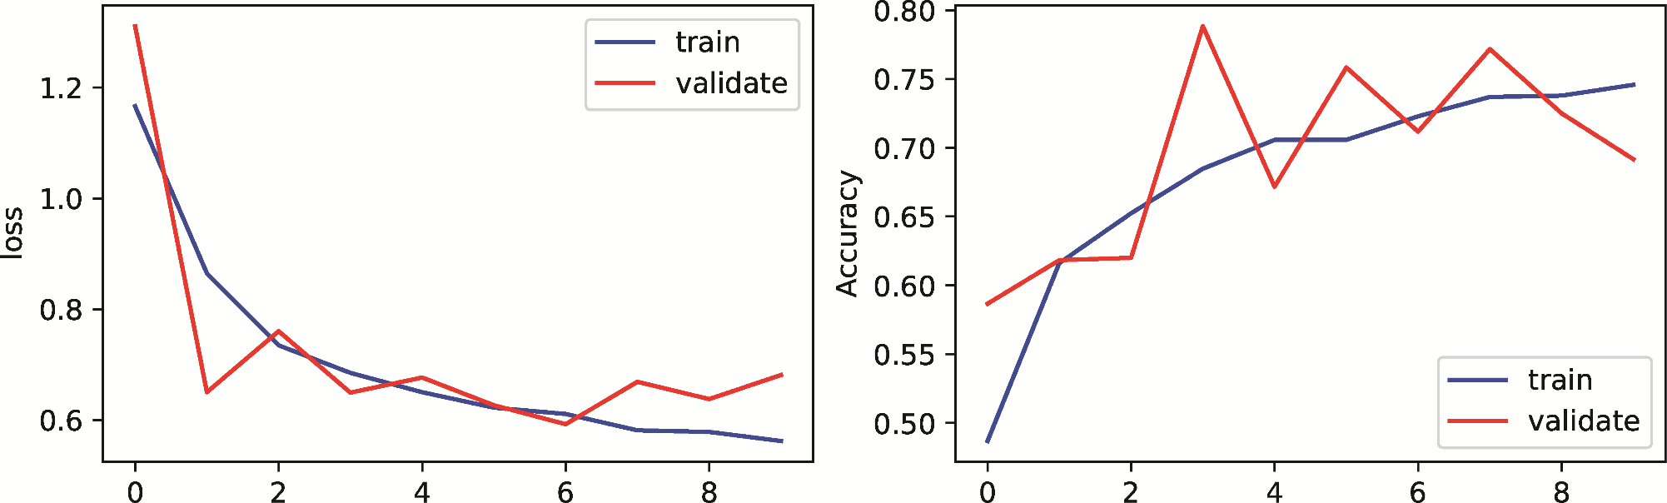
项目实施 ——交通标志识别
5. 可视化训练的结果
【参考代码】（续）
plt.plot(val_acc,color='r',label='validate')
plt.ylabel('Accuracy')
plt.legend()
plt.show()
【运行结果】 程序运行结果如图所示。
侧重点不同
交通标志识别网络模型损失函数值和准确率的折线图

Slide 25

项目实施 ——交通标志识别
6. 应用网络模型
步骤 1 定义读取测试集图像函数，函数参数为测试集文件夹的路径、读取图像开始位置、结束位置及图像的形状。
① 获取测试集的文件列表
② 读取测试图像并转换为NumPy数组
③ 返回标准化处理后的测试图像数据。
步骤 2 定义预测函数，函数参数为测试集文件夹的路径、读取图像开始位置、结束位置及图像的形状。
① 读取测试图像并进行预处理
② 使用训练好的模型对测试数据进行预测
③ 显示图像及预测结果。
步骤 3 调用预测函数，读取测试数据进行预测并显示预测结果。
应用网络模型
点击此处播放微课
侧重点不同

Slide 26
项目实施 ——交通标志识别
6. 应用网络模型
【参考代码】
#定义读取测试集图像函数
def read_image_files(path,start,finish,image_size=(150,150)):
test_files=os.listdir(path)
test_images=[]
#读取测试图像
for fn in test_files[start:finish]:
img_filename=path+fn
img=tf.keras.preprocessing.image.load_img(img_filename, target_size=image_size)
img_array=tf.keras.preprocessing.image.img_to_array(img)
test_images.append(img_array)
test_data=np.array(test_images) #测试图像预处理
test_data/=255.0
return test_data
#定义预测函数
def test_image_predict(path,start,finish,image_size=(150,150)):
#读取测试图像并预处理

Slide 27
项目实施 ——交通标志识别
6. 应用网络模型
【参考代码】（续）
test_data=read_image_files(path,start,finish,image_size)
#执行预测
preds=model.predict(test_data)
#显示图像及预测结果
plt.rcParams['font.sans-serif']=['SimHei']
for i in range(0,finish-start):
plt.subplot(2,4,i+1)
if np.argmax(preds[i])==0:
label="预测值：限速120\n概率："+str(preds[i][0])
elif np.argmax(preds[i])==1:
label="预测值：禁行\n概率："+str(preds[i][1])
elif np.argmax(preds[i])==2:
label="预测值：限速80\n概率："+str(preds[i][2])
elif np.argmax(preds[i])==3:
label="预测值：直行\n概率："+str(preds[i][3])
else:
label="预测值：限速100\n概率："+str(preds[i][4])

Slide 28
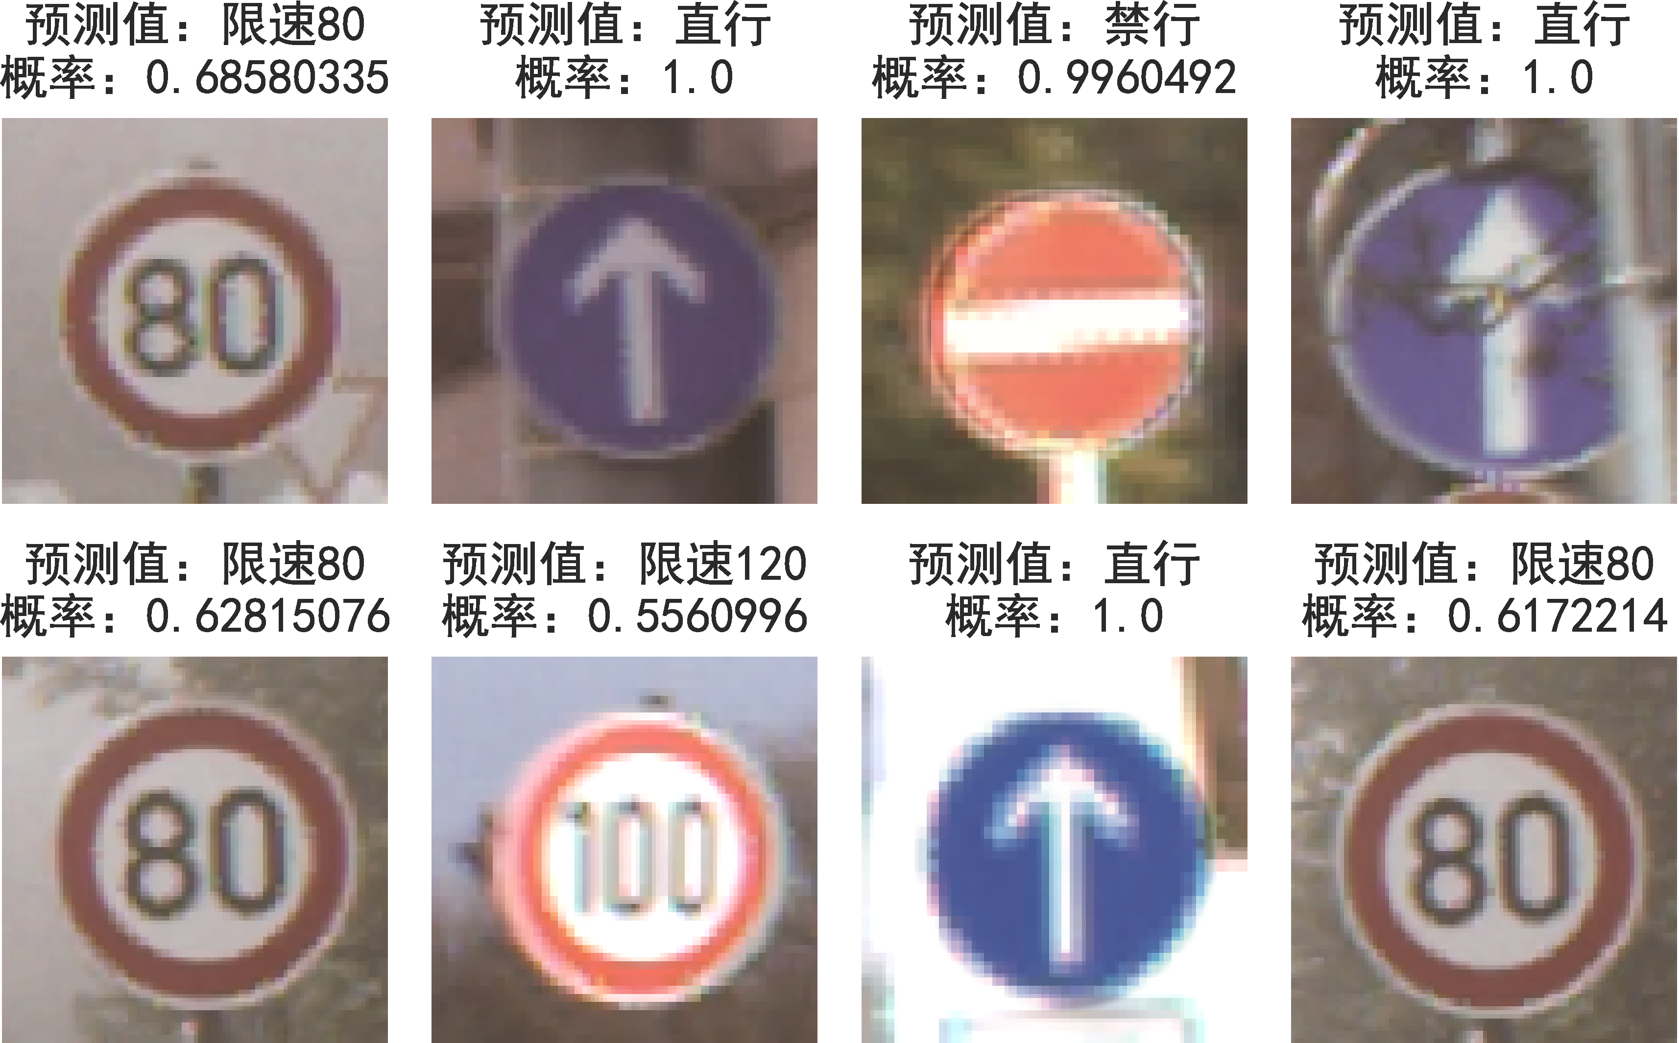
项目实施 ——交通标志识别
6. 应用网络模型
【参考代码】（续）
plt.title(label)
plt.imshow(test_data[i])
plt.axis('off')
plt.tight_layout()
plt.show()
#读取测试数据并预测
test_data_dir='./traffic/test/'
test_image_predict(test_data_dir,0,8)
【运行结果】 程序运行结果如图所示。
从结果中可以看出，该模型所识别的交通标志大部分是正确的。
预测结果

Slide 29


素养之窗
2022年6月，在第六届世界智能大会闭幕式上，以“深科技创新驱动的中国人工智能产业发展”为题的《中国新一代人工智能科技产业发展报告（2022）》发布。报告认为，中国人工智能科技产业不仅在规模上快速增长，而且其应用领域全面扩张，与实体经济加速融合。
报告认为，通过在基础研究、应用开发和规模生产创新链的多层次网络化布局，中国人工智能产业不断培育国家战略科技力量，实现了知识群、技术群与产品群的融合及技术体系的自主可控，为持续提升国家经济竞争力、加速经济转型升级和实现高质量发展提供了战略纵深支撑。

Slide 30

项目实训
1. 实训目的
（1）熟练掌握数据预处理的方法。
（2）熟练掌握使用Keras构建、编译、训练和应用卷积神经网络模型的方法。

Slide 31
项目实训
2. 实训内容
使用手势识别分类数据集，构建卷积神经网络模型，并对网络模型进行编译、训练和应用。
指点迷津
在编写程序前，须将本书配套素材“Train\rps.zip”文件复制到Jupyter工作目录中。
手势识别分类数据集中有石头、剪子和布3种手势图像，图像尺寸为300×300。该数据集共有2 925张图像，分为训练集（2 520张）、验证集（372张）和测试集（33张）。
（1）解压并显示数据。
① 导入本项目所用到的库，包括TensorFlow、NumPy和Matplotlib等。
② 解压rps.tar文件到Jupyter工作目录下。
③ 定义显示图像函数，参数为存储图像的文件夹。完成显示数据集大小，随机抽取9张图像的存放路径存入列表，并显示列表中的图像。
④ 调用显示图像函数，显示部分训练图像。

Slide 32
项目实训
2. 实训内容
（2）数据预处理。
① 对训练数据集做数据归一化及增强处理，数据增强包括数据旋转、平移、剪切、缩放、翻转等。
② 对验证数据集做数据归一化处理。
（3）构建网络模型。
① 构建卷积神经网络模型对象model。
② 在model对象中添加第一组“卷积层+池化层+Dropout层”，其中，卷积层的输出通道数为64，卷积核大小为3×3，使用ReLU函数作为激活函数，输入数据的形状为(150,150,3)；然后添加最大池化层，池化窗口大小为2×2；最后添加Dropout层，丢弃概率为0.3。
③ 在model对象中添加第二组“卷积层+池化层+Dropout层”，其中，卷积层的输出通道数为64，卷积核大小为3×3，使用ReLU函数作为激活函数；然后添加最大池化层，池化窗口大小为2×2；最后添加Dropout层，丢弃概率为0.3。

Slide 33

项目实训
2. 实训内容
④ 在model对象中添加两组“卷积层+池化层+Dropout层”，其中，卷积层的输出通道数为128，卷积核大小为3×3，使用ReLU函数作为激活函数；然后添加最大池化层，池化窗口大小为2×2；最后添加Dropout层，丢弃概率为0.3。
⑤ 在model对象中添加拉伸层。
⑥ 在model对象中添加Dropout层，丢弃概率为0.5。
⑦ 在model对象中添加全连接层，神经元个数为512，使用ReLU函数作为激活函数。
⑧ 在model对象中添加Dropout层，丢弃概率为0.5。
⑨ 在model对象中添加输出层，神经元个数为3，激活函数采用Softmax函数。
⑩ 使用summary()函数显示网络模型各层的参数信息。

Slide 34
项目实训
2. 实训内容
（4）编译、训练和保存网络模型。
① 编译网络模型。要求损失函数使用交叉熵损失函数，优化器使用RMSprop优化器，性能评估函数使用准确率函数。
② 训练网络模型。要求迭代次数为10，日志显示模式为1。
③ 保存网络模型和权重参数到“./rps.h5”文件中。
（5）应用网络模型。
① 定义读取测试集图像函数，函数参数包括测试集文件夹的路径、读取图像开始位置、结束位置及图像的形状。使用获取到的测试集文件路径列表，读取测试图像，将其转换为NumPy数组，并返回标准化处理后的测试图像数据。
② 定义预测函数，函数参数包括测试集文件夹的路径、读取图像开始位置、结束位置及图像的形状。读取测试图像进行预处理后，使用训练完成的网络模型进行预测，并显示图像及预测结果。
③ 调用预测函数，读取测试数据进行预测并显示预测结果。

Slide 35
项目实训
3. 实训小结
按要求完成实训内容，并将实训过程中遇到的问题和解决办法记录在表中。
序号 | 主要问题 | 解决办法
1
2
3
4
5
实训过程

Slide 36
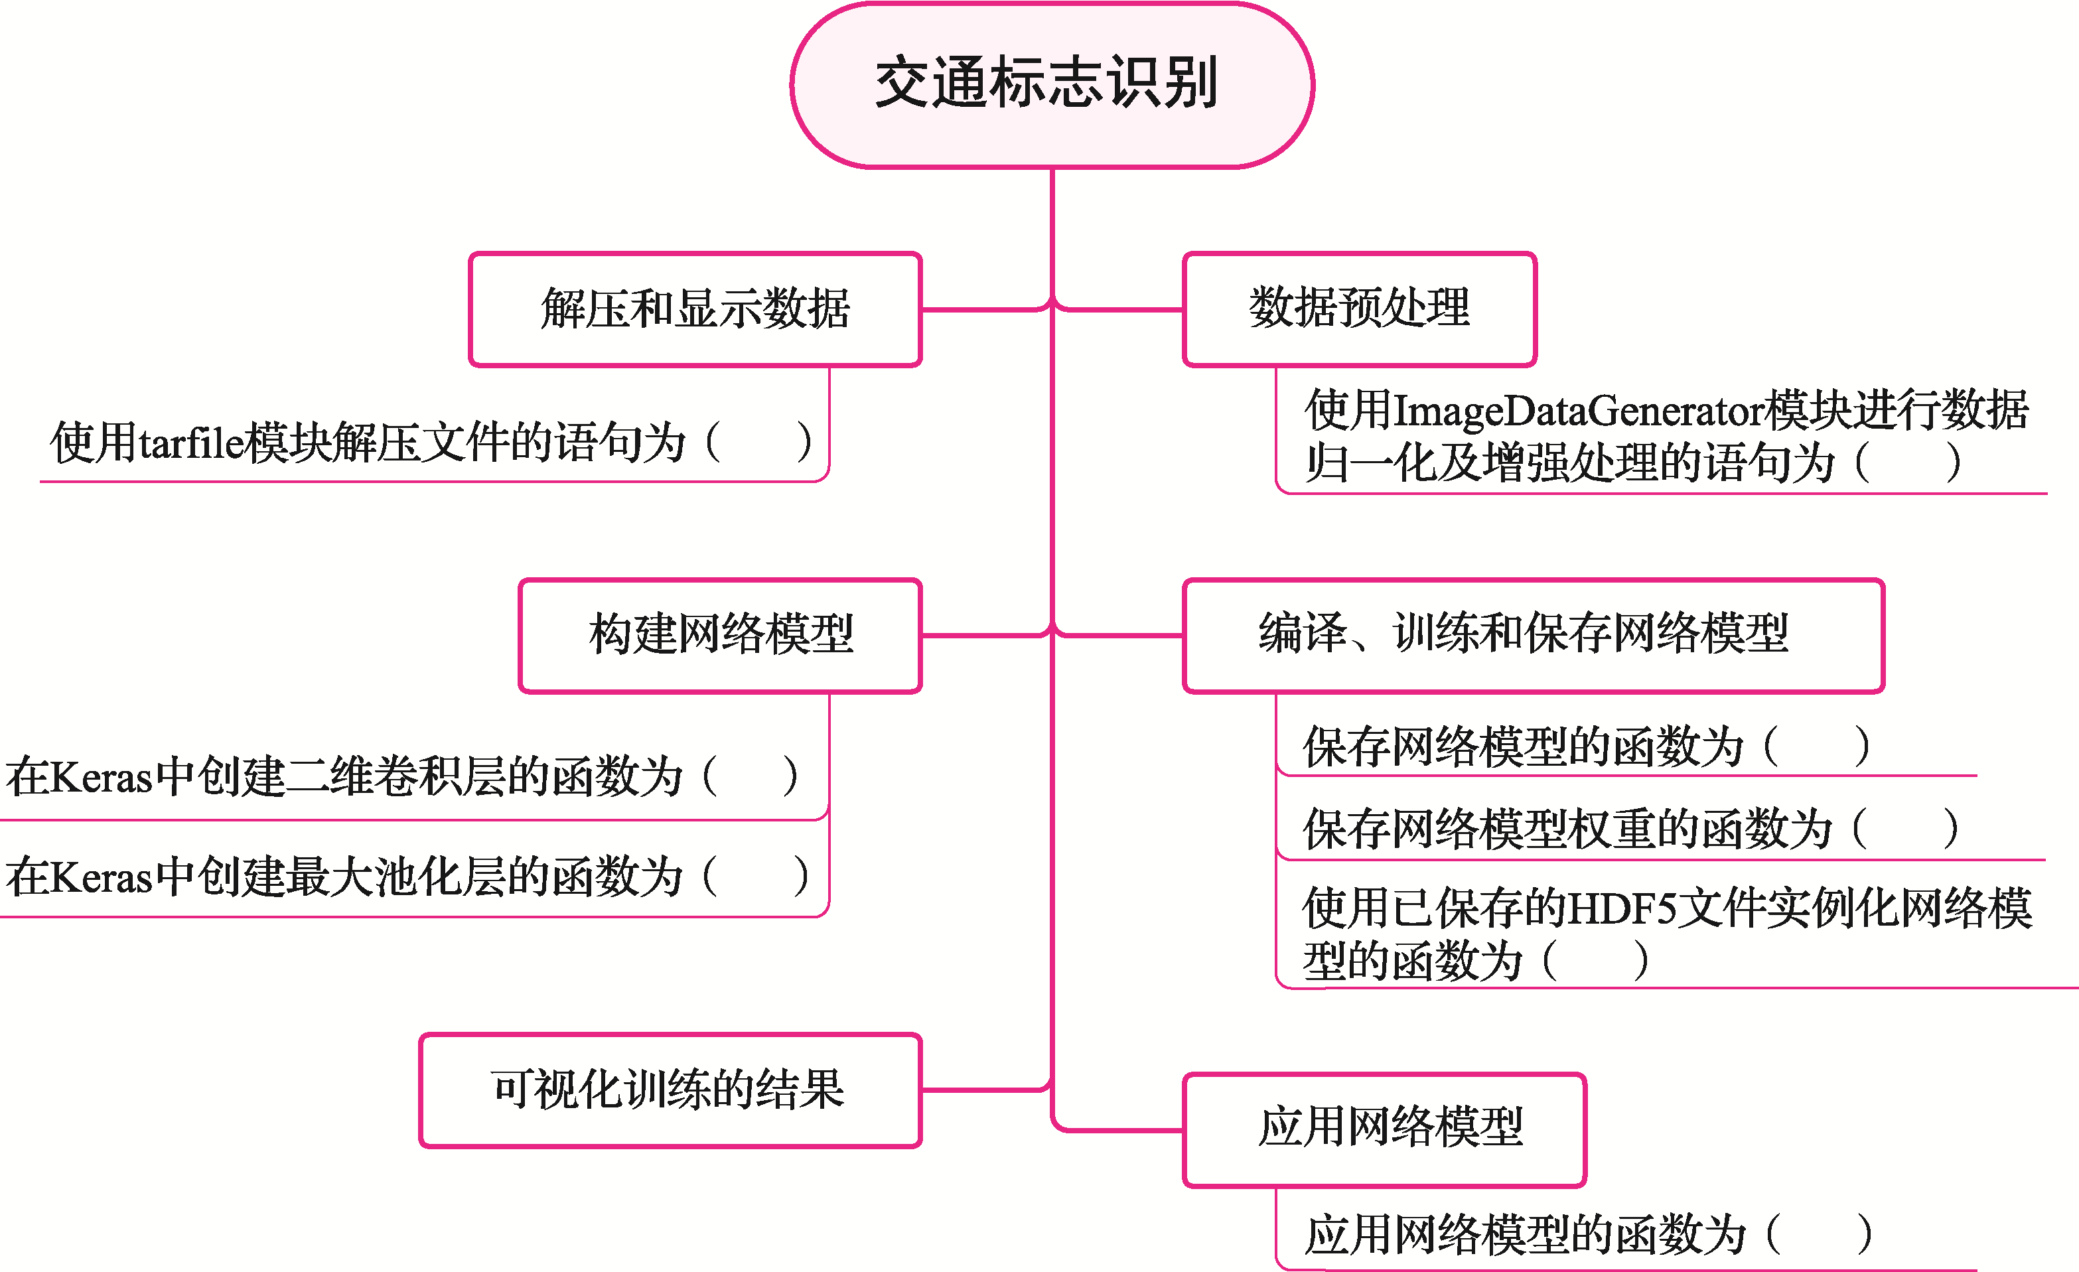
项目总结
完成本项目的学习与实践后，请总结应掌握的重点内容，并将图中的空白处填写完整。

Slide 37
作业布置
二维码放置处
老师在APP中生成作业布置二维码，放在此处即可

Slide 38
感谢观看

